Slide 1
HENGYI
恒逸石化股份有限公司2018年推介材料
股票简称：恒逸石化 股票代码：000703
公司网址：www.hengyishihua.com

Slide 2
目 录
第一章 公司简介
第二章 投资亮点
第三章 财务表现

Slide 3
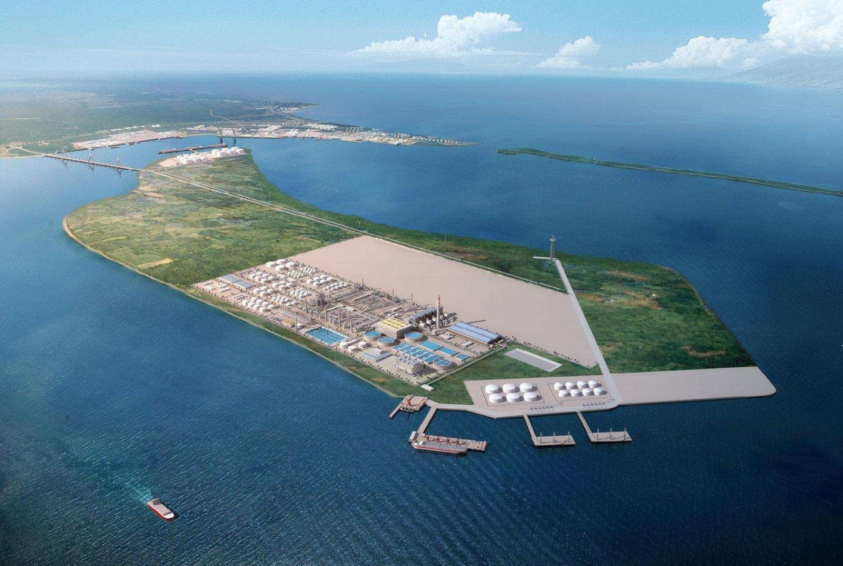
01
公司简介
基本情况、股权结构、发展历程、业务概况、发展战略

Slide 4
恒逸石化·基本情况
产能数据
恒逸石化——综合型石油化工服务商
产品 |  | 参控股产能 | 在建产能 | 行业地位
炼油化工一期 800万吨 | PX | - | 150万吨 | 全球最具成本优势企业之一
 | 苯 | - | 50万吨
 | 油品 | - | 600万吨
炼油化工二期 1400万吨 | PX |  | 200万吨
 | 乙烯 |  | 150万吨
PTA |  | 1350万吨 | - | 全球最大
PET |  | 270万吨 | - | 中国最大
CPL |  | 30万吨 | 10万吨 | 中国领先
石油化工行业与化学纤维行业
全球最大的精对苯二甲酸（PTA）和聚酯纤维（PET）制造商
“石化+”的多层次立体产业布局：公司以石化、化纤产业为核心业务，石化+金融、石化+贸易为成长业务，化纤产业大数据、智能制造和互联网营销为新兴业务
荣誉：连续13年进入中国企业500强（2017年排名200位）、中国民营企业500强（2017年排名42位）以及浙江省百强企业（2016年排名11位）
备注：公司控股股东恒逸集团设立并购基金，收购红剑、龙腾和明辉，目前已更名为逸暻（25万吨+50万吨）、逸鹏（25万吨）和逸枫（25万吨），预计新增新建产能供给125万吨。

Slide 5
恒逸石化·股权结构
中国
60%
浙江恒逸集团有限公司
文莱
文莱财政部
41.65%
文莱战略发展资本基金
杭州恒逸投资有限公司
8.69%
恒逸石化股份有限公司
(000703)
46.99%
恒逸石化合计持有浙商银行7.48亿股，持股比例共计4.17%
达迈控股有限公司
100%
2.83%
浙商银行股份有限公司
（2016.HK）
1. 34%
浙江恒逸石化有限公司
100%
香港天逸国际控股有限公司
30万吨DTY
100%
80万吨聚酯长丝
60%
60万吨聚酯长丝
50%
30万吨CPL
70%
30%
浙江恒逸高新材料有限公司
浙江恒逸聚合物有限公司
浙江巴陵恒逸己内酰胺有限公司
恒逸实业（文莱）有限公司
70%
210万吨PTA
100万吨瓶片
800万吨石油炼化一体化项目
550万吨PTA
24%
600万吨PTA
37.5%
浙江逸盛石化有限公司
逸盛大化石化有限公司
海南逸盛石化有限公司

Slide 6
恒逸石化·产业链
石油
炼油行业
石脑油
上游：原油
炼化一体化
二甲苯
石化行业
苯
乙烯
对二甲苯(PX)
己内酰胺(CPL)
乙二醇(MEG)
精对苯二甲酸（PTA）
锦纶产业链
聚酰胺(PA)
聚对苯二甲酸 二醇（PET）
涤纶产业链
中间产品：PX、PTA、CPL、PET等
化纤行业
锦纶长丝
锦纶短丝
工业丝
薄膜级切片
瓶级切片
纤维级切片
工业丝
（POY/FDY）涤纶长丝
涤纶
短纤
差别化长丝
涤纶长丝（DTY）
纺织行业
表示现有国内经营业务
织造业
下游：织造业等
表示未来文莱经营业务
国家鼓励发展行业
6
石化行业产业链介绍

Slide 7
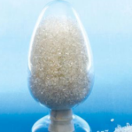
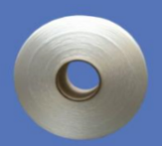
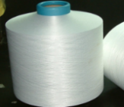
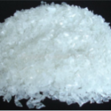
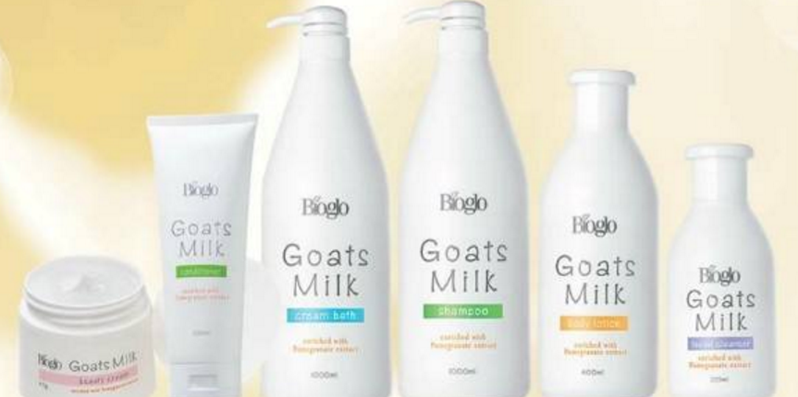
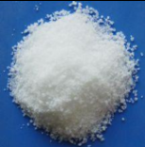
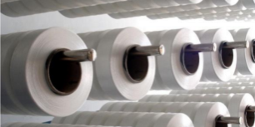
恒逸石化·业务概况
产品 |  |  | 应用
精对苯二甲酸（PTA） |  |  | 75%用于聚酯纤维，20%用于瓶级聚酯，5% 用于膜级聚酯 | PTA是重要的有机原料之一，由PX加工制成 PTA主要用于与乙二醇（MEG）酯化聚合，生产聚酯切片、长短涤纶纤维，是纺织工业 的主要原料
聚 酯 | 全拉伸丝 （FDY） |  |  | 由PTA或DMT与MEG制备而成 产品广泛应用于制造服装以及工业中制品
 | 涤纶牵引丝（DTY） |  |  | 广泛应用于针织或机织领域，适宜制作服装面料、床上及装饰用品
 | 涤纶预向丝（POY） |  |  | 由PTA或DMT与MEG制备而成 恒逸生产POY涵盖有光和半光两类共计30种品类
 | 瓶片 |  |  | 广泛应用于制造纤维、片材和医药及日化用品等非食品包装材料
已内酰胺（CPL） |  |  |  | 一种重要的有机化工原料 主要用途是通过聚合生成聚酰胺切片可进一步加工成锦纶纤维、工程塑料、塑料薄膜。

Slide 8
02
投资亮点
行业展望、竞争优势、战略布局、资本运作

Slide 9
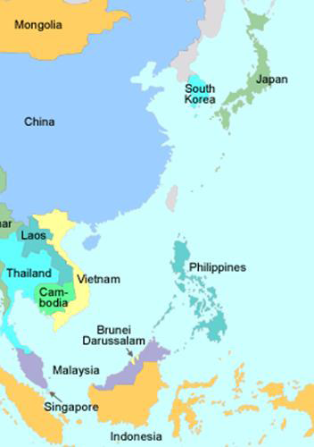
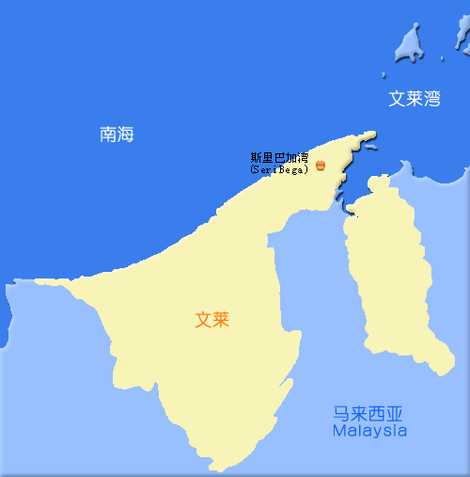
恒逸石化·文莱项目
地理位置
located
项目位于文莱，地处东南亚加里曼丹岛北部，北濒南中国海。文莱面积5765平方公里，东部平原，西部高山北部城市，南部森林赤道型海岛气候，常年高温多降水。

Slide 10
恒逸石化·文莱项目
流程图
235万吨轻烃回收
产品精制
LPG 55.88万吨
330万吨卡塔尔原油
220万吨加氢裂化装置
苯 47.86万吨
300万吨文莱轻油
150万吨芳烃联合装置（330万吨重整）
PX 150万吨
800万吨/年常减压装置CDU/VDU
170万吨凝析油
130万吨煤油加氢装置
2*6万吨硫磺回收装置
硫磺 8.24万吨
220万吨柴油加氢装置
92#汽油 162万吨
油品调合
95#汽油71万吨
97#汽油30万吨
煤油 117.37万吨
100万吨灵活焦化装置
柴油 174.11万吨

Slide 11
恒逸石化·文莱项目
里程碑节点
2011.08
恒逸（文莱）实业有限公司获批注册成立
2013.02
项目获得中国国家发改委正式批复
2014.02
恒逸石化与达迈控股公司正式签署了恒逸文莱PMB项目合资协议和股份认购协议
2016.08
项目完成基础设计，启动详细工程设计工作。
2017.03.27
恒逸实业（文莱）有限公司与文莱能源局、经济发展局签署关于恒逸文莱PMB(大摩拉岛）石油化工项目的实施协议。
2017.09.14
签署《关于支持并协助推进恒逸文莱大摩拉岛一体化石化项目二期开发的谅解备忘录》

Slide 12
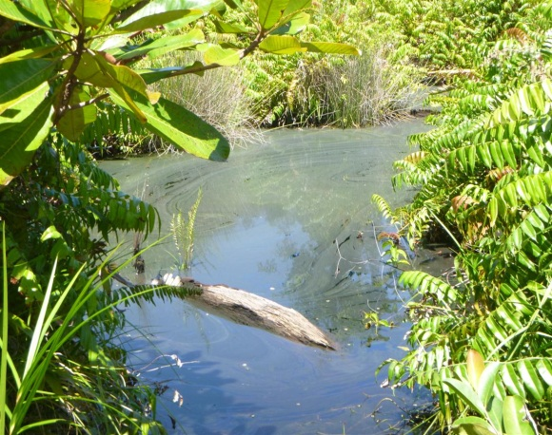
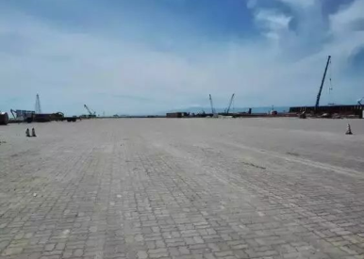
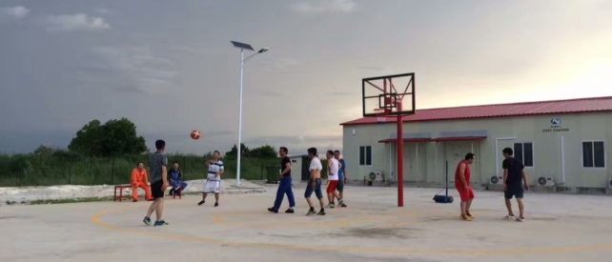
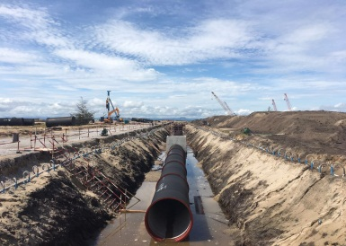
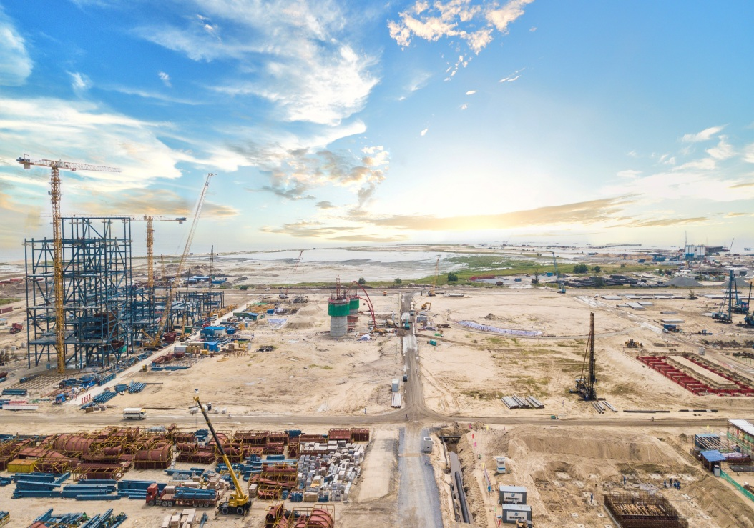
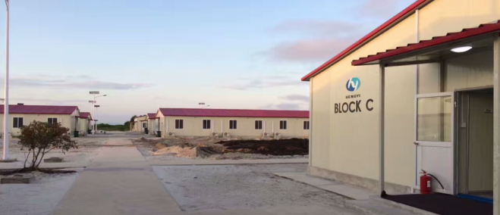
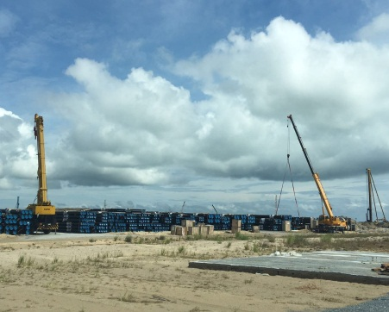
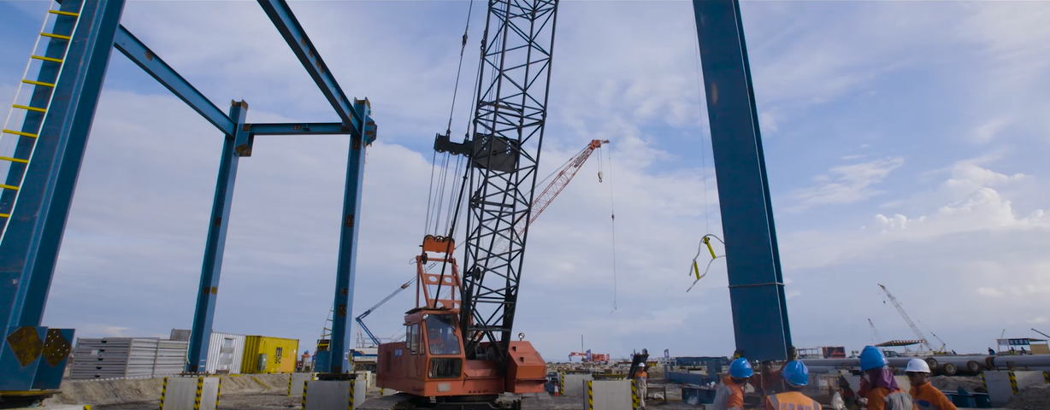
恒逸石化·文莱项目

Slide 13
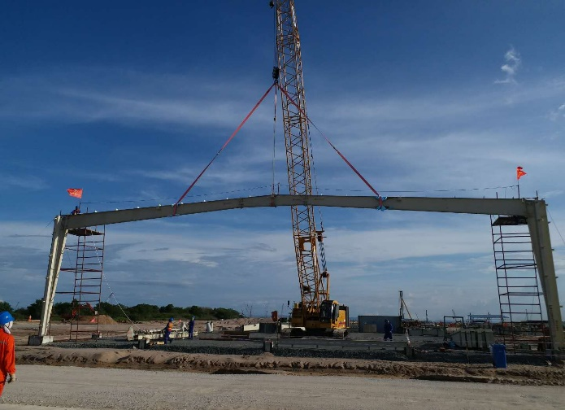
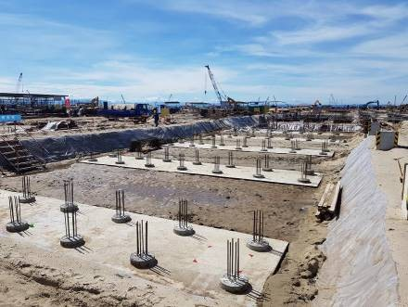
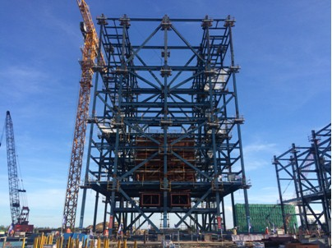
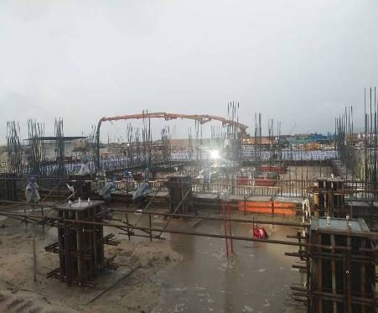
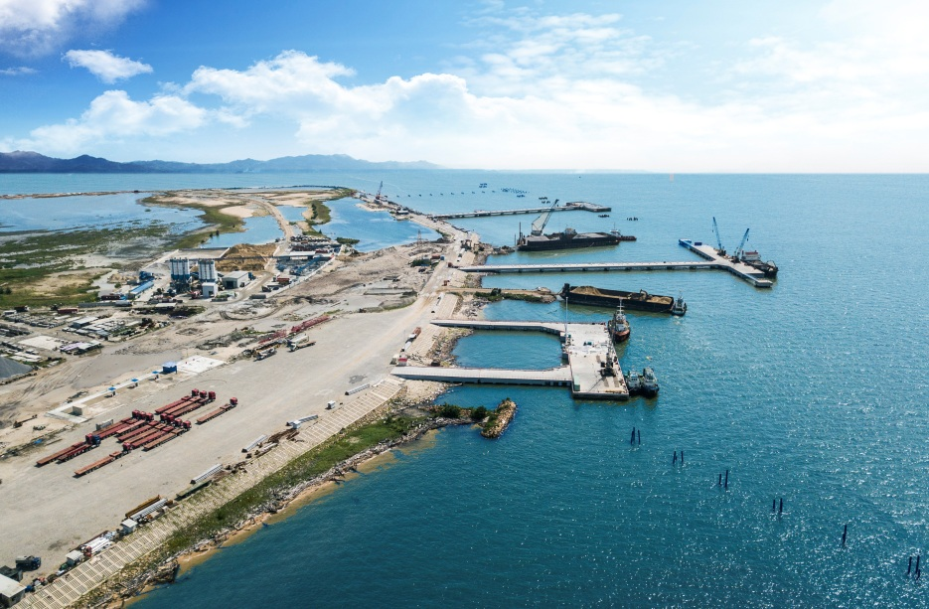
恒逸石化·文莱项目
左上：化学品仓库钢架结构安装
右上：常减压装置设备垫层浇筑
左下：电站锅炉结构安装
中下：加氢裂化装置设备承台浇筑
右下：东区码头货物装卸

Slide 14
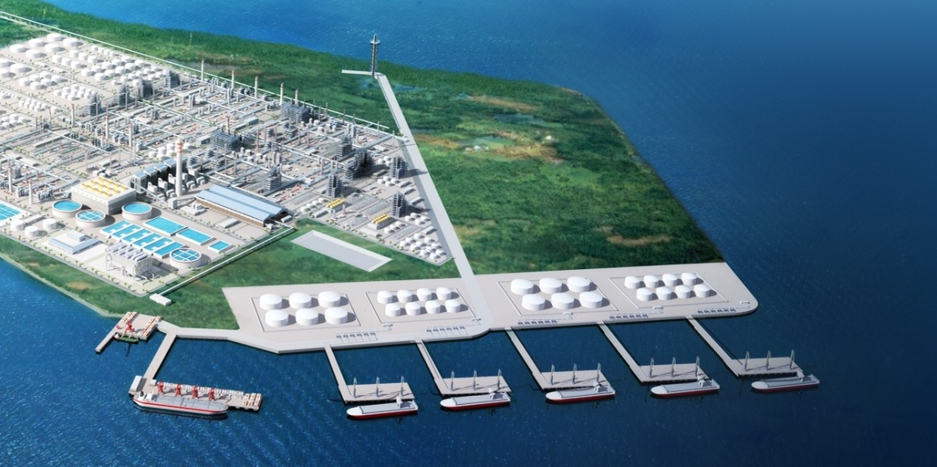
恒逸石化·文莱项目
文莱油气资源丰富，政治稳定。文莱项目位于文莱大摩拉岛，占地260公顷，总投34.5亿美元，预计2018年底投产
文莱炼化项目优势
物流优势：运输物流成本约为8美元/吨，国内炼厂物流成本约16.5美元/吨，文莱直接供应原油40%，降低物流成本
800万吨文莱炼化项目
文莱一期项目达成后，预计年产PX 150万吨，苯 50万吨，化工轻油、汽油煤油共计600万吨；
文莱二期项目预计年产乙烯 150万吨，PX 200万吨，总计1400万吨原油加工能力；
进展：项目基础设计全面完成，项目详细设计完成100%，设备采购合同签署完成90%，人员招聘完成75%；文莱PMB岛现场已完成疏浚回填、强夯处理、地基铺设及土地平整等工程，已建成投用一个1万吨码头和一个2千吨大件码头，即将进入吊装大件装置阶段。
能源优势：电价、蒸汽价格分别为0.05美元/度和17.5美元/吨，国内对应为0.1159美元/度和29.4美元/吨
税收优势：文莱的公司所得税税率仅高于新加坡和香港（2015年为18.5%，而国内为25%）。项目位于东盟自由贸易区，进出口免关税；11年免企业所得税，符合条件可延长至21年；无流转税和个人所得税；项目可申请其他优惠条件

Slide 15
恒逸石化·文莱项目
一体化战略：通过文莱PMB石油化工项目的实施，形成上下游炼化一体化产业格局
文莱二期——石油炼化、PX、乙烯
建设地点：文莱达鲁萨兰国摩拉岛
建设规模：在恒逸文莱项目一期工程的基础上，新增原油加工量1400万吨/年，新增对二甲苯产能200万吨/年，新增乙烯产能150万吨/年。
原油/凝析油
Crude & Condensate
烯烃
Olefins
丙烯
Propylene
环氧丙烷
PO
丙烯腈
ACN
ADN
N6,6
聚丙烯
PP
Brunei
China
China potential
Carbon fiber
Propylene Glycol
Polyether Polyols
芳烃
Aromatics
对二甲苯
PX
精对二甲苯酸
PTA
Polyester
PET
Filament
Staple
Film
苯
Benzene
CHX
己内酰胺
CPL
PA6
乙烯
Ethylene
环氧乙烷
EO
MEG
丁二烯
Butadiene
二期项目：1400万吨炼化一体化
一期项目：800万吨炼化一体化

Slide 16
恒逸石化·行业回暖
原油价格企稳，供需趋于平衡，行业利润有所恢复
东南亚地区炼油产品需求在2016年至2030年间预计将以每年2.5%的速度增长
成品油需求的增长来自交通行业，主要是个人收入增长后，带动车辆增长和增加国际航空旅行
东南亚2030年前经济发展速度平均为4.3%，预计中产阶级比例将会增大
交通运输用油占成品油总消费量由2010年的62%扩大2016年的67%，预计2030年将占到的70%
2017年下半年开始全球原油供需趋于平衡
PX、PTA美元/吨
原油美元/桶

Slide 17
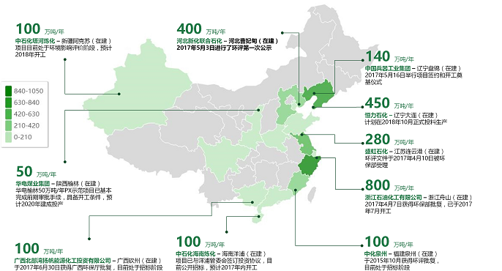
恒逸石化·行业展望
PX进入扩展周期，PTA行业原料供给
行业层面：PX（对二甲苯）是生产PTA的核心原材料，由于供给紧张，大部分依赖进口，造成价差居高，利润丰厚，刺激着国内外厂商扩张产能。国内产能的扩张有利于降低PX进口依赖度，提高国内PTA厂商的PX采购议价权，缓解PTA成本端的压力；
截至到2017年7月全国已建成PX项目共18个，形成总计1400万吨/年产能，PX进口依存度仍然在50%以上。中国国内现阶段有十大PX项目处于或前期工作阶段，到2020年，中国将形成总计3900万吨/年PX产能，届时，中国的PX进口依存度将大幅下降。
PX国内产量、进口数量及进口依赖度
到2020年国内PX产能暴增
万吨
未来，当PX进入扩展周期，能够降低PX进口依赖度，保障PTA原料供给，其利润的下移也会在一定程度上降低PTA成本端的压力，使得PX-PTA-PET产业链的利润更加均衡。

Slide 18
恒逸石化·行业展望
PTA供需重回平衡状态，中国逸盛市场掌控力提升
2011-2014年，受4万亿财政刺激影响，PTA产能从1636万吨增长到5000万吨，行业整体开工率下降到68%；
2015年，远东破产和翔鹭停产，停车产能占行业总产能31%；供给侧改革，行业落后产能加快出清；我国PTA有效产能3600万吨，需求量3800万吨，行业整体开工率为90%，PTA供需重回平衡状态；
2016年原油价格企稳反弹，PTA价格逐步上升，PTA加工成本逐步回升；行业产能进一步集中，龙头企业对市场掌控力不断提升。
我国PTA龙头企业有效产能占比
万吨
从2015年PTA开始新增产能有限
元/吨
PTA加工利润
元/吨

Slide 19
恒逸石化·供需结构
下游需求持续回暖，涤纶长丝保持景气
PTA主要用于生产聚酯（PET），而聚酯大部分用于生产涤纶纤维，涤纶的终端需求则主要来自于纺织业；
从外需来看，随着2015Q3以来人民币汇率持续走低，出口逐渐改善；
从内需来看，虽然受国内宏观经济发展减速和产业结构调整的影响，国内纺织服装业发展速度减缓，但整体而言仍维持在8%-10%的增速；
从价格来看，自2016年下半年以来，伴随油价上涨及下游需求回暖，涤纶长丝价格持续上涨。
万美元
元/吨
万美元
综合来看，下游需求持续回暖以及主要聚酯产品的价格上涨，将进一步提高PTA的利润空间，同时也增强聚酯产品的盈利能力。

Slide 20
恒逸石化·行业展望
受益于环保严控，CPL阶段性供不应求，行业盈利大幅改善
CPL价格趋势
2012-2016年，已内酰胺产能稳步增长，行业整体开工率依旧处于高位，进口依存度高；
2016年底，受环保压力，山东、河南、山西等地已内酰胺限产停产，导致行业出现供不应求，已内酰胺产品价格迅速反弹回升；
2016年四季度，原油触底反弹，但纯苯价格比较平稳，没有出现明显涨幅，已内酰胺行业盈利大幅改善。
元/吨
CPL价格趋势
万吨
近年来CPL产能产量表
CPL加工利润
元/吨
美元/吨
资料来源：CCF、恒逸内部资料

Slide 21
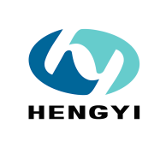
恒逸石化·战略布局
一体化战略
通过文莱PMB石油化工项目的实施，形成上下游炼化一体化产业格局
项目达成后，预计年产PX150万吨，苯50万吨，化工轻油、汽油煤油共计800万吨
产融结合战略
金融投资：2004年，为推进“石化+金融”战略，恒逸石化投资入股浙商银行，2016年，浙商银行成功上市
外部融资：2015年以来，公司先后利用资本市场成功实施了两个非公开发行项目，未来公司计划试水债券市场，助力公司发展
并购基金：公司控股股东恒逸集团与浙银伯乐、信达资产合作设立了约70亿元规模的并购基金，用于投资、并购、整合产业项目，在成功改造后注入上市公司，增厚公司业绩
并购基金：
智能制造战略
创新研发战略
产融结合战略
一体化战略
创新研发战略
个性化和差异化产品研发：公司将继续拓宽中高端市场开发，加快产品结构调整，增产适销对路的高附加值产品
精益生产、创新经营、精准营销：公司将结合聚酯行业行情波动大、下游市场复杂的行业特征实施精准营销，不断创新智能定价、互联网营销等模式
智能制造战略
未来几年，公司确定智能制造发展方向，持续智能制造技改投入，旨在建立智慧恒逸一体化平台，做到智能决策支持，精准安全生产，规范高效经营管理，先进可靠自动化控制，绿色节能IT基础设施。

Slide 22
恒逸石化·资本运作
成熟的资本运作，市场认可度不断提高
2011年
深交所上市
公司于2011年6月以全部股权作价42.34亿元认购了上市公司世纪光华（000703）非公开发行的A股份，最终促使公司在深主板借壳上市
2015年
非公开发行A股股票
募集资金人民币10亿元
第一期股权激励计划
激励对象16人，授予的限制性股票数量 为1200 万股
2016年
第一期员工持股计划
参与对象为公司董事、高级管理人员、公司及下属 控股子公司的正式员工，锁定期为12个月
非公开发行A股股票
募集资金人民币38亿元，用于文莱PMB石油化工项目
2017年
第二期股权激励计划
激励对象50人，授予的限制性股票数量 为2855万股
第二期员工持股计划
参与对象为公司高级管理人员、公司及下属 控股子公司的正式员工，锁定期为12个月
拟发行超短期融资券
拟在银行间分期发行不超过人民币30亿元的超短期融资券
拟发行公司债
拟面向合格投资者非公开发行不超过30亿元的5年期公司债券

Slide 23
03
财务表现
财务指标、利润构成

Slide 24
恒逸石化·财务指标
行业回暖 ，业绩倍增
人民币（亿元） | 2014年 | 2015年 | 2016年1-9月 | 2016年 | 2017年1-9月 | 同比增长
营业收入 | 280.63 | 303.18 | 221.35 | 324.19 | 470.90 | 113%
营业利润 | -4.54 | 1.67 | 5.64 | 7.81 | 16.31 | 189%
归属于母公司股东的净利润 | -3.37 | 1.85 | 5.03 | 8.30 | 13.51 | 169%

Slide 25
恒逸石化·财务指标
股东权益持续增长，总资产稳步攀升
人民币（亿元） | 2014年 | 2015年 | 2016年1-9月 | 2016年 | 2017年1-9月 | 同比增长
总资产 | 267.33 | 252.09 | 292.97 | 275.34 | 314.39 | 7.31%
归属于母公司股东权益 | 50.29 | 62.52 | 105.12 | 109.24 | 124.33 | 18.27%

Slide 26
恒逸石化·财务指标
资产负债率持续下降，财务状况稳定
人民币（亿元） | 2014年 | 2015年 | 2016年1-9月 | 2016年 | 2017年1-9月 | 同比增长
总资产 | 267.33 | 252.09 | 292.97 | 275.34 | 314.39 | 25.97%
总负债 | 197.18 | 168.81 | 165.22 | 143.21 | 153.70 | -6.97%
资产负债率 | 73.76% | 66.96% | 56.39% | 52.01% | 48.89% | -13.31%

Slide 27
恒逸石化·财务指标
产销两旺，稳步增长
产销两旺且稳步增长，其中，PTA产品产销量（控股子公司浙江逸盛）分别达237.51万吨和238.40万吨；聚酯纤维产品产销量分别为85.15万吨、84.71万吨；己内酰胺依然保持满负荷生产，分别为13万吨和12.9万吨。
PTA产销量（万吨）
2017年上半年PTA、己内酰胺和聚酯纤维产销情况
产量（万吨） | 生产量 | 销售量 | 产销率
PTA | 237.51 | 238.40 | 100.37%
己内酰胺 | 13 | 12.9 | 99.48%
聚酯纤维 | 85.15 | 84.71 | 99.23%

Slide 28
恒逸石化·利润构成
PTA毛利稳中有升，宁波公司优势凸显
位置：大连开发区
产能：一期产能加扩能300万吨，二期产能300万吨，共计600万吨
优势：临近福佳大化，原料直接管道运输
全球制造成本最低的PTA装置之一
PTA制造成本比较（单位：元/吨）
大连逸盛
400
辽宁
200
浙江
位置：宁波北仑,毗邻港口
产能：一、二、三、四期产能540万吨，产品30%销售内部客户
优势：靠近下游市场，零库存管理
浙江逸盛
海南
浙江逸盛石化有限责任公司生产的PTA平均成本处于全行业最低水平（400-450元/吨），在市场上一直保持较强的盈利能力
位置：海南洋浦开发区，自配码头
产能：一期PTA产能210万吨，配套聚酯瓶片产能125万吨
优势：临近海南炼化，原料通过管道运输
海南逸盛

Slide 29
稳健发展，面向可持续的未来
谢谢聆听
恒逸石化股份有限公司
Hengyi Petrochemical Co.,Ltd.
地址：浙江省杭州市萧山区市心北路260号恒逸·南岸明珠3栋24楼
网址：www.hengyishihua.com
电话：0571-83872035
Notes:
29

